Slide 1










Catalogue des ressources sur le maintien en & dans l’emploi
Octobre 2022

Slide 2
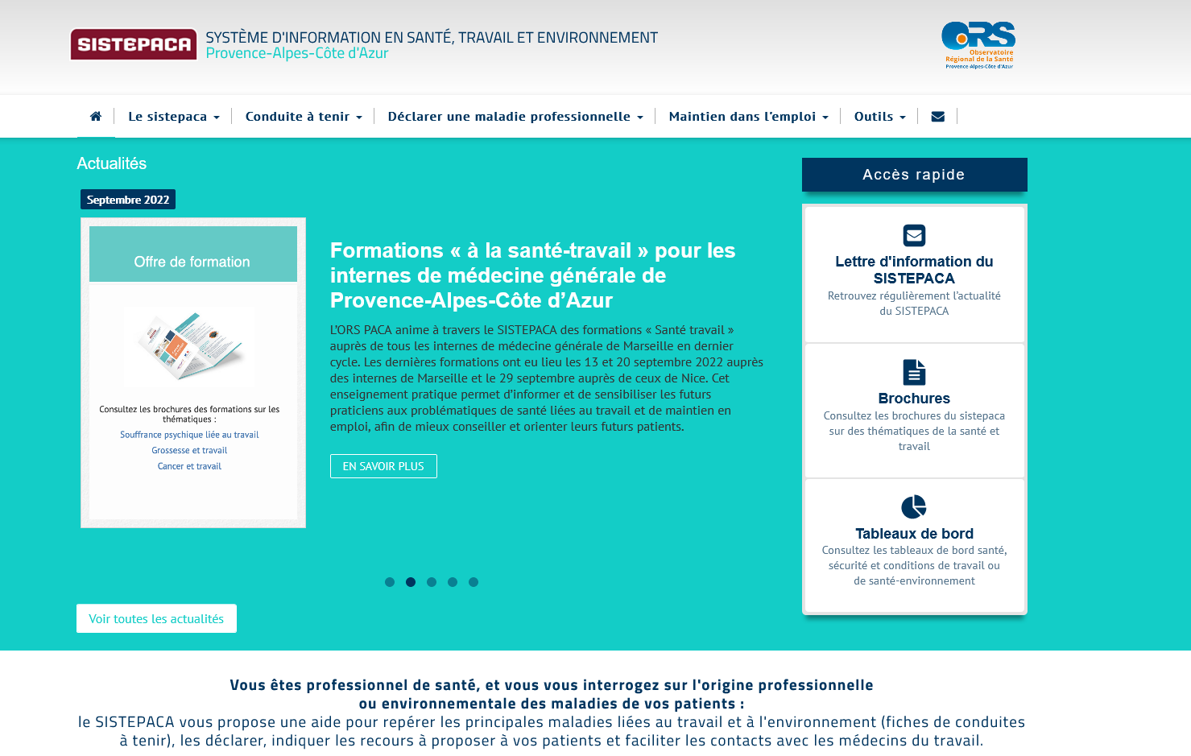

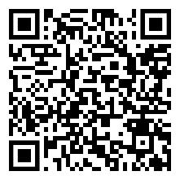

LE SITE DU SISTEPACA www.sistepaca.org
Retrouvez de l’information pratique
Agenda 2022/2023 sur le maintien dans l’emploi
Le Sistepaca dispose désormais d’un espace ressources étoffé dédié au maintien dans l’emploi qui vous permet de disposer d’informations pratiques sur :
Inscription au Webinaire de présentation du Sistepaca prévue de 14h00 à 15h0 le 18/11/2022
En vous abonnant à sa Newsletter
Le rôle de chacun des acteurs du MDE susceptible d’être mobilisé (par qui ? comment ? quand ? et sur quoi ?)
Les étapes du parcours des salariés/patients (en cas d’arrêt de travail ou de dégradation de son état de santé)
Les outils et dispositifs d’accompagnement sur le MDE
La conduite à tenir des professionnels de soins face à un patient en risque de désinsertion professionnelle
Inscription aux actions de professionnalisation et de conseil. L’Agefiph propose des modules de professionnalisation aux référents Handicap en entreprise . Elle met à disposition son service Conseil & Accompagnement pour vos actions handicap et anime un Réseau des Référents Handicap. Contact pour en savoir plus : entreprises.paca-corse@agefiph.asso.fr
En visionnant le replay du webinaire du 17/11/20 vous décrivant les ressources disponibles

Slide 3







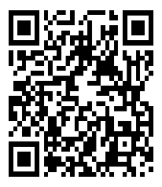

Des vidéos, témoignages, expériences à partager sur le maintien en emploi
Et bien d’autres vidéos encore, à retrouver depuis le site du SISTEPACA (www.sistepaca.org)
 | Film 1 : C’est pas sorcier la PDP Durée : 12min45 Synopsis : Jamy et Sabine, nous expliquent de manière synthétique la PDP … |  | Film 2 : Création d’entreprise en situation de handicap Durée : 2min30 Réalisé par : Agefiph/Pole emploi Synopsis : Sabrina, 33 ans, après un grave accident du travail, décide de changer de profession et se lance dans la création d’une entreprise …
 | Film 3 : Création d’un poste sur mesure / secteur du bâtiment Durée : 4min Réalisé par : Presanse – AIST83 Synopsis : Bruno, 54 ans, maçon, témoigne comment après un grave accident et 2 ans d’arrêt en longue maladie, grâce au concours du médecin du travail, de son employeur et de Cap emploi, il occupe aujourd’hui, au sein d’une petite structure, un poste en atelier, compatible avec ses restrictions médicales … |  | Film 4: Proposition d’aménagement de poste dans un PRESSING à Lorgues Durée : 1min50 Réalisé par : Presanse – AIST83 Synopsis : à la suite de l’accident de voiture d’Anne et sa longue convalescence, son conjoint sollicite l’Agefiph pour les accompagner financièrement et techniquement dans les aménagements rendus nécessaires
 | Film 5 : Approche ergonomique et collective des situations de travail à la papèterie de Saint Girons Durée : 12min30 Réalisé par : Agefiph Synopsis : Compte tenu du nombre de salariés touchés par l’usure professionnelle, l’Agefiph en collaboration avec Cap emploi décide d’accompagner collectivement une papèterie pour rechercher les aménagements durables et collectifs, face au risque de désinsertion professionnelle d’une partie des salariés … |  | Film 6 : « Encore Possible » (9 saynètes) Durée : 4 à 5 min par saynètes Réalisé par : MSA/Agefiph Synopsis : Traitées sous le ton de l’humour, ces 9 saynètes sur le maintien dans l’emploi mettent en scène 3 salariés (1 exploitant agricole, 1 comptable, 1 secrétaire) confrontés aux aléas de la vie (maladie/usure professionnelle/handicap) en retraçant leur parcours d’accompagnement …
 | Motions design sur le MEE/MDE Durée : 2min 50 et 2min 25 Réalisé par : service social Assurance maladie Synospsis : Place du service social (assurance maladie) dans l’accompagnement du salarié/travailleur indépendant dans ses démarches sur le MDE |  | Motion design : réforme destinée à renforcer la santé au travail Durée : 3 min 40 Réalisé par : Presanse

Slide 4
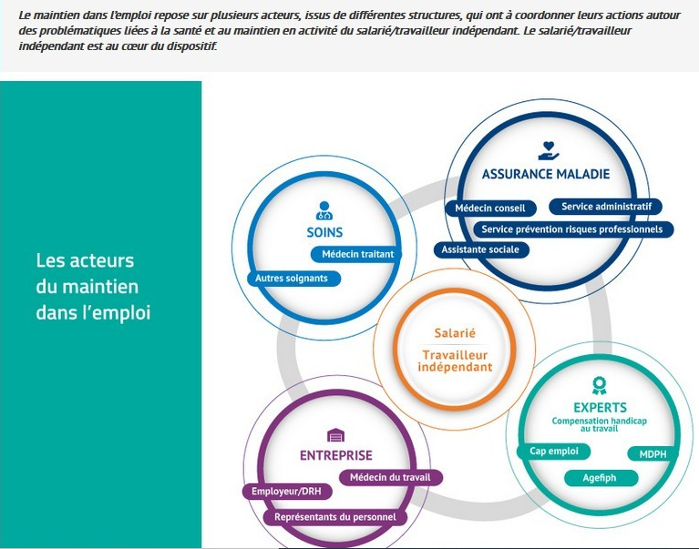
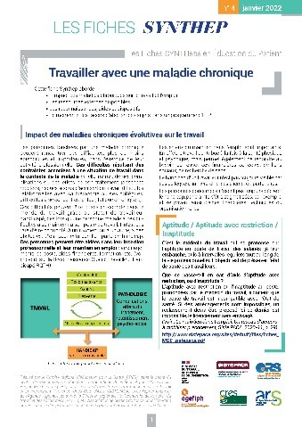

Un annuaire de professionnels en cas de dégradation de l’état de santé (Maladie, handicap, accident)
Éducation Thérapeutique du Patient : travailler avec une maladie chronique
LE SITE DU SISTEPACA (www.sistepaca.org) donne accès aux fiches pratiques sur le rôle et les missions de chaque acteur du MDE mais également à un annuaire régional pour contacter notamment votre médecin du travail, la MDPH pour déposer une demande de RQTH, les cap emplois, etc.
http://www.sistepaca.org/annuaire
Cette fiche réalisée par le Comité régional d’éducation pour la santé (CRES) et les acteurs du SISTEPACA aborde l’impact des maladies chroniques sur le travail et l’emploi, les ressources externes disponibles, les reconnaissances, aides et dispositifs, le moment et les façons d’aborder ces sujets dans un programme d’éducation thérapeutique du patient (ETP).
Cette fiche fait partie de la collection de fiches thématiques proposées par le CRES, « Les Fiches SYNTHEP » (SYNTHèse en Education du Patient) destinées aux professionnels investis dans une démarche d’éducation thérapeutique du patient (ETP).
Télécharger la fiche

